Slide 1



Создание слайдера
Слайдер – это специальный элемент веб-дизайна, представляющий собой блок определенной ширины чаще всего в шапке веб-страницы. Главная его фишка в изменяющихся в ручном или автоматическом режиме элементах – картинок, текстов и ссылок.
Стандартный слайдер для сайта представляет собой 3-5 картинок, которые сменяют друг друга через определенный временной интервал.
Для чего нужен слайдер? Получить максимум полезной информации за минимум времени.
Слайдер как новостная лента;
Слайдер как рекламный баннер;
Слайдер как лента значимых или реализуемых проектов в ОО.

Slide 2
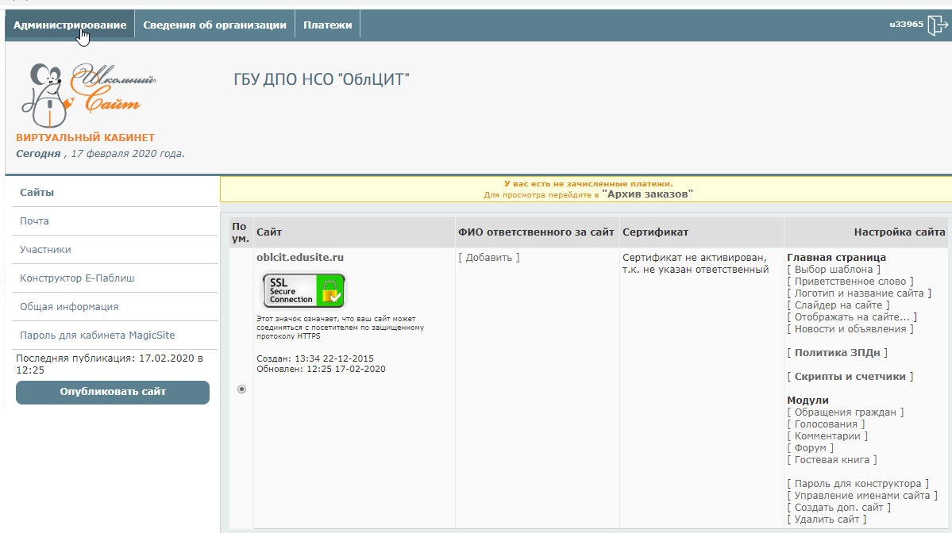

Редактирование слайдера

Slide 3
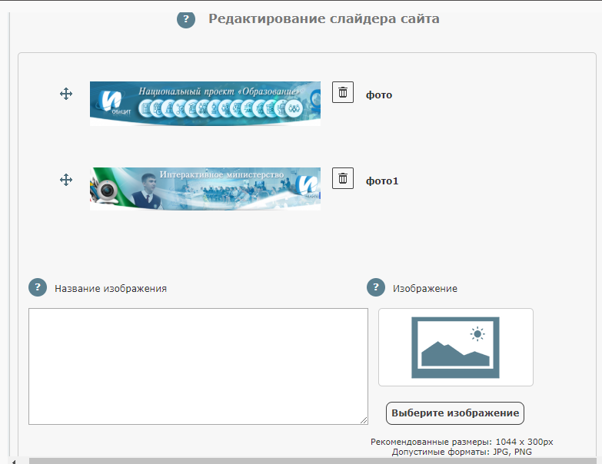



Слайдер 1
название
Слайдер 2
10 и более …

Slide 4
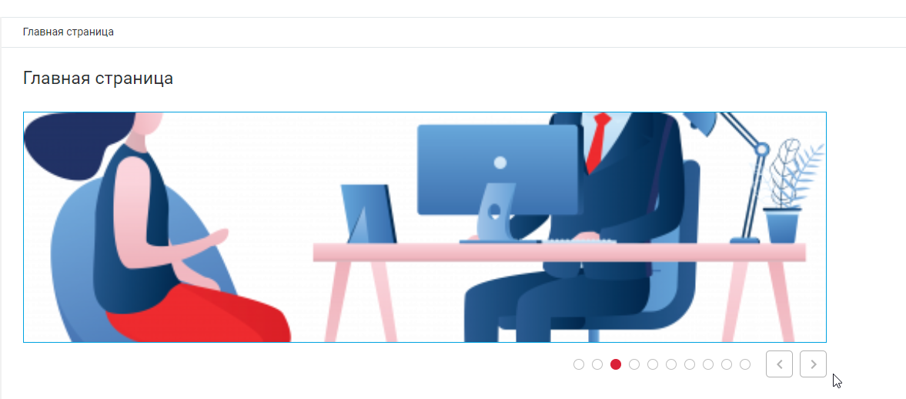
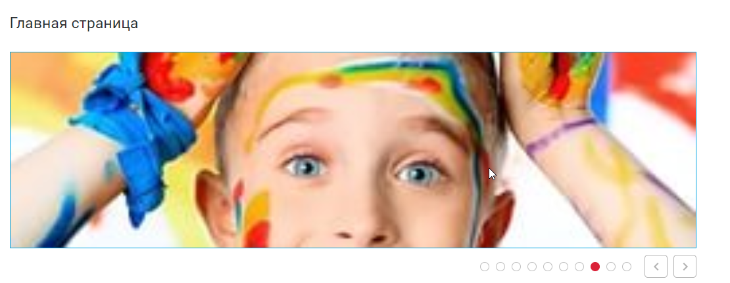

Slide 5
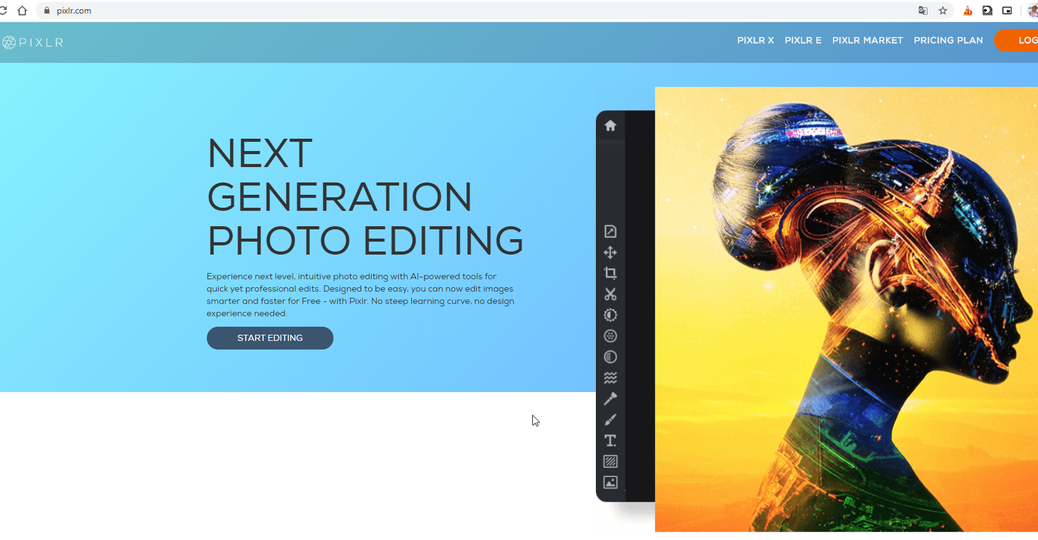
Какую программу выбрать для редактирования размера изображения?
Перевести страницу
https://pixlr.com/
Бесплатный онлайн редактор Пиксель

Slide 6


Slide 7
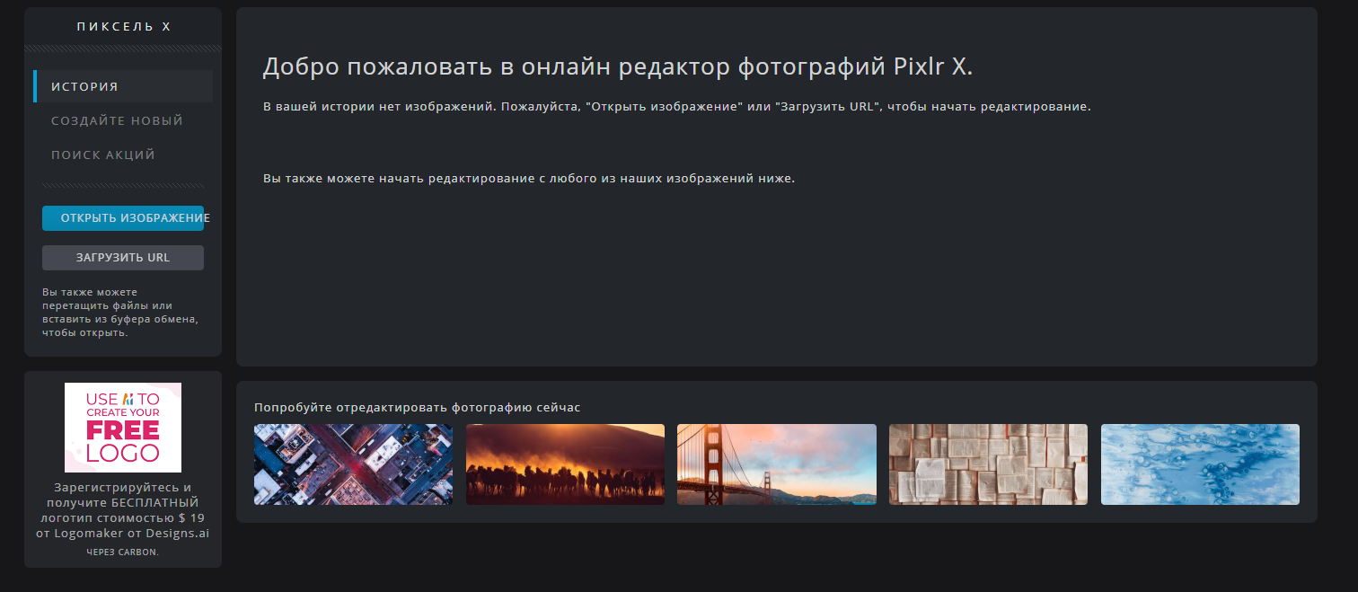


Slide 8

Инструменты
Изменение размера холста

Slide 9
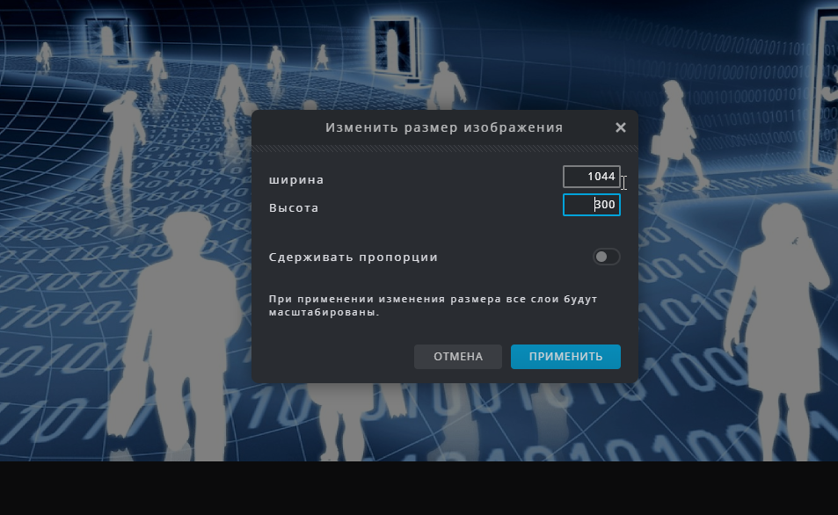

Slide 10
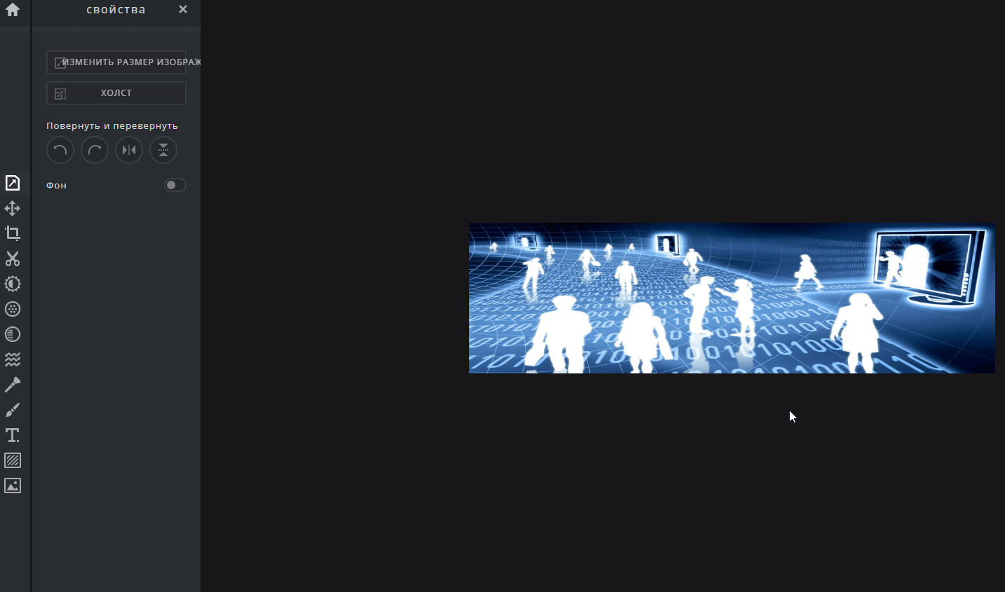
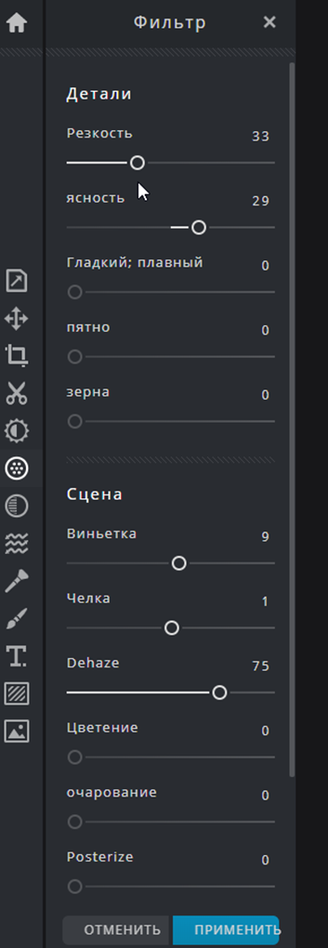
Упорядочить
Обрезать
Вырезать
Настроить
Фильтры
Эффекты
Ретушь
Рисование
Текст
Добавить элемент
Добавить изображение

Slide 11
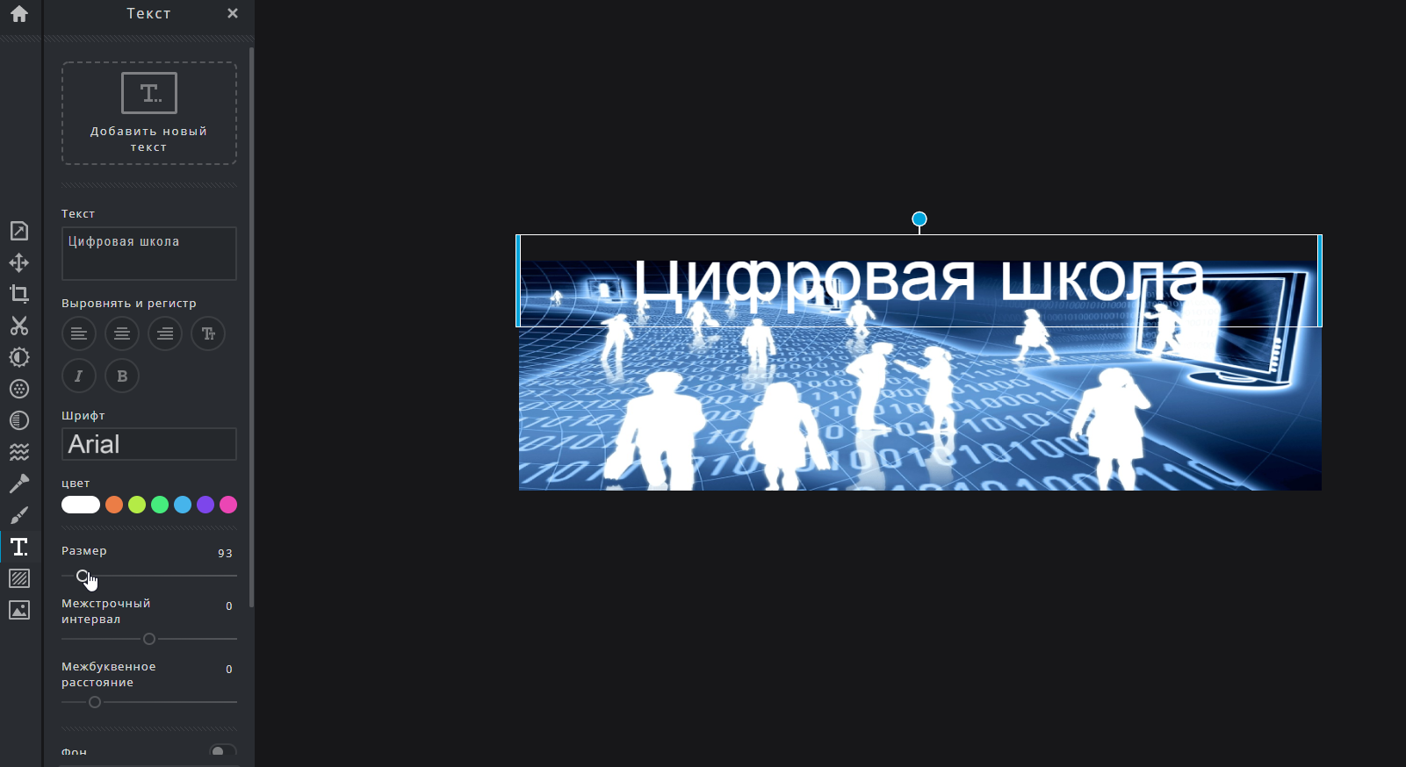

Slide 12
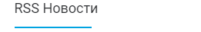
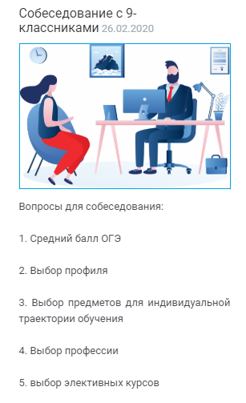
Новости и объявления
Что такое RSS-новости
Википедиа даёт такие определения:
Rich Site Summary (RSS 0.9x) — обогащённая сводка сайта;
RDF Site Summary (RSS 0.9 и 1.0) — сводка сайта с применением инфраструктуры описания ресурсов;
Really Simple Syndication (RSS 2.x) — очень простое распространение.
RSS-новость имеет такой формат:
Заголовок новости;
Картинка – небольшого размера, иллюстрирует новость;
Текст новости – текст с описанием новости;
«Подробнее» − ссылка на страницу в Интернет, где подробно описана новость.
Удобство RSS-новостей в том, что они легко агрегируются в общие новостные ленты.
Таким образом, ваша новость появится в общей региональной ленте и о ней узнает значительно
большее число людей.
Заголовок
Картинка
Текст новости

Slide 13
Новости и объявления

Slide 14
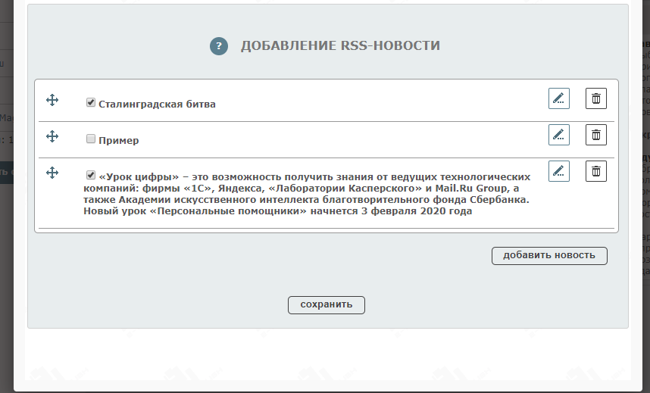

Slide 15
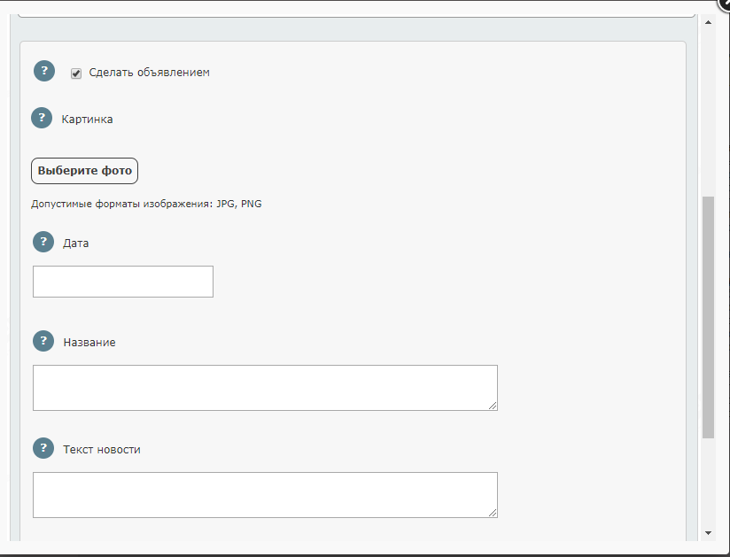

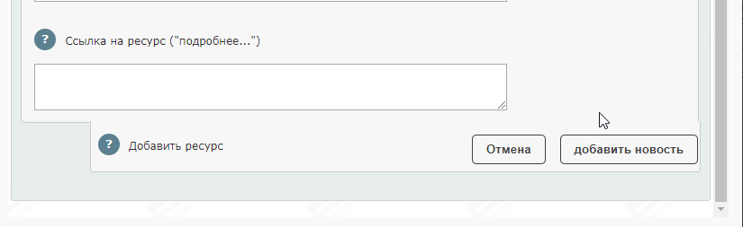

Slide 16
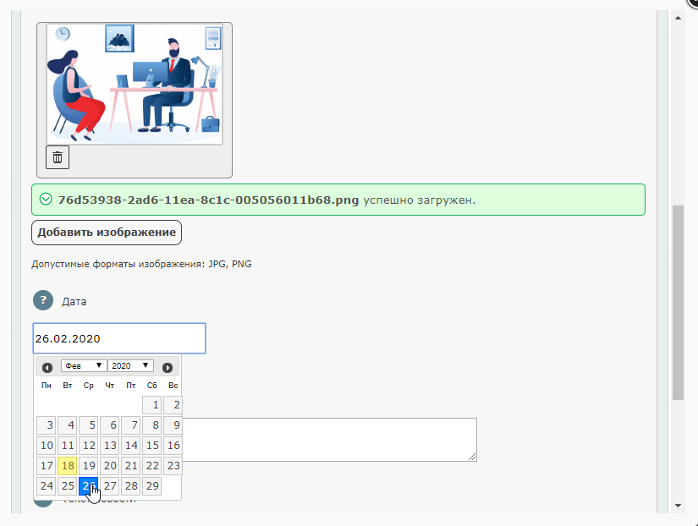

Slide 17
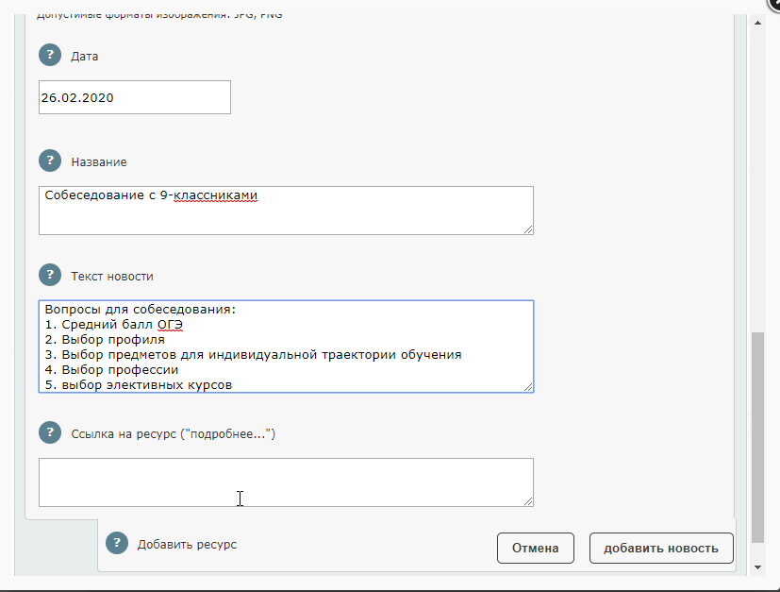
Новость в видимой части до 256 символов, остальное уйдет в подробнее…

Slide 18
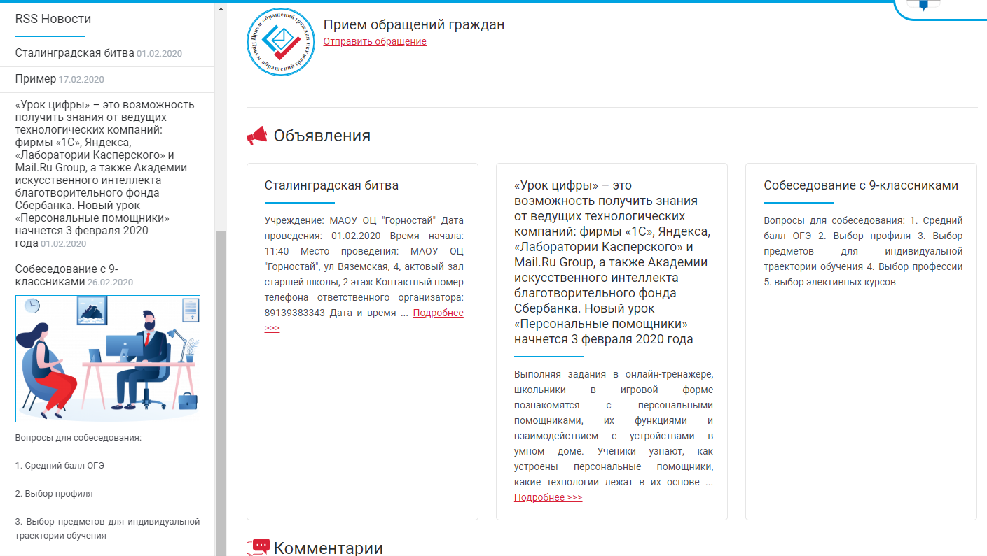

Slide 19
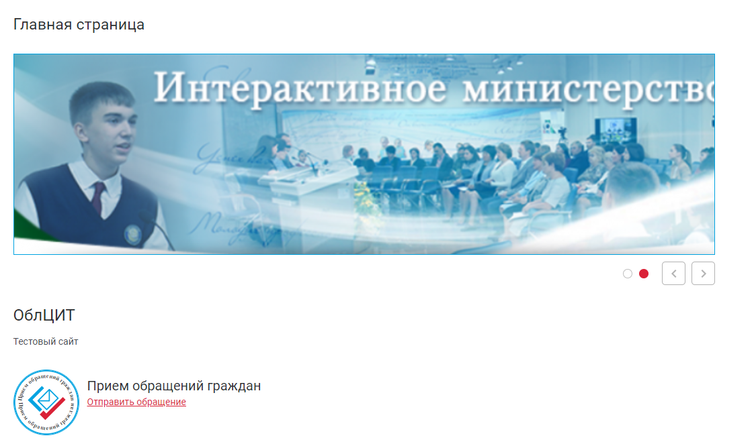
Модуль «Обращения граждан»
Отправка обращений посетителями сайта
Ссылка на подробную инструкцию

Slide 20
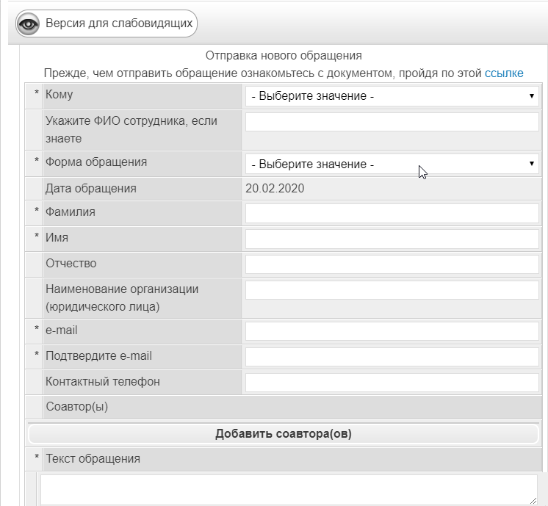

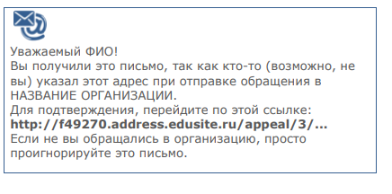
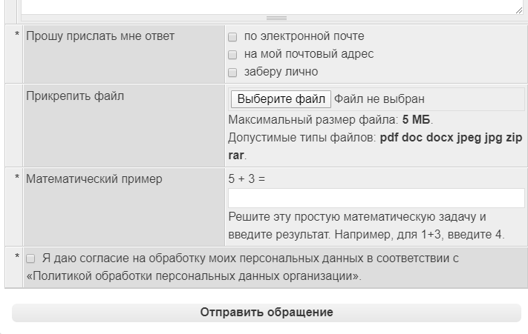
В течение 1 – 30 секунд заявитель получит почтовое сообщение на свой e-mail, указанный в форме следующего вида:
Организация, в которую направлено обращение, может: дать ответ заявителю; переслать обращение в иную организацию (если ответ не в ее компетенции); просрочить с ответом заявителю. При каждом действии заявитель будет получать оповещения на свой почтовый ящик или он сам по указанной в письме ссылке может отслеживать судьбу своего обращения

Slide 21
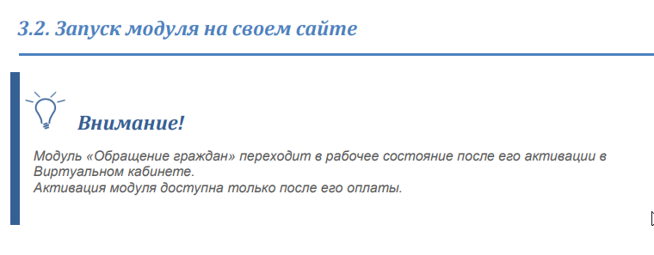
Обработка обращений владельцем сайта

Slide 22
Модуль обращение граждан

Slide 23
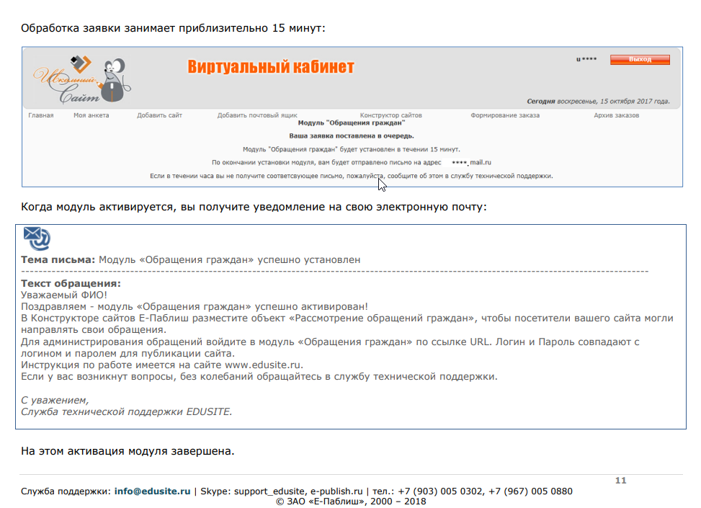

Slide 24
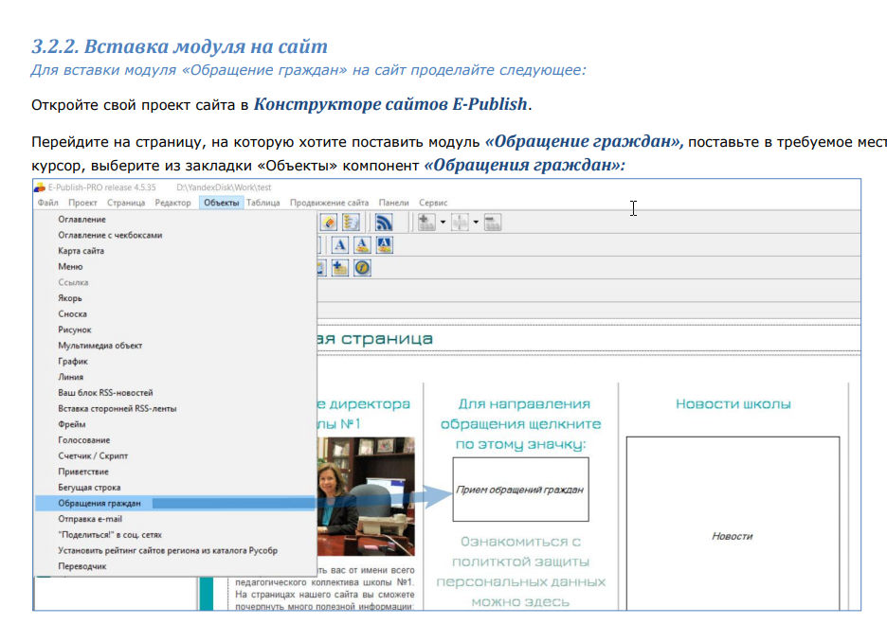
В Конструкторе модуль
будет отображаться
прямоугольником

Slide 25
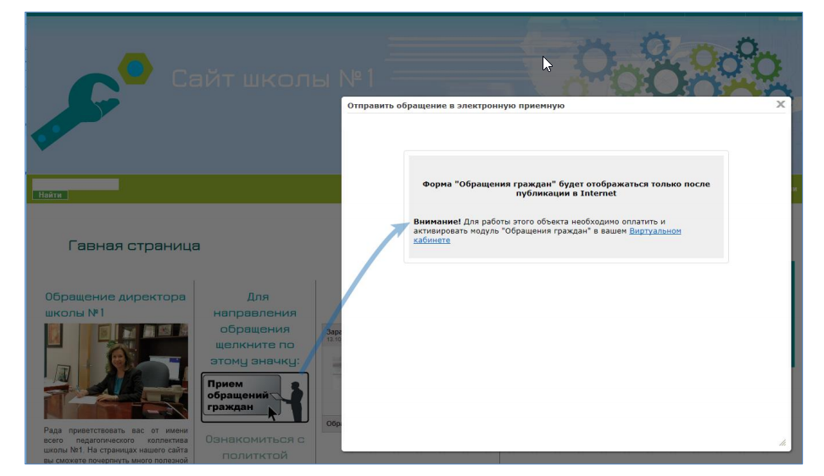
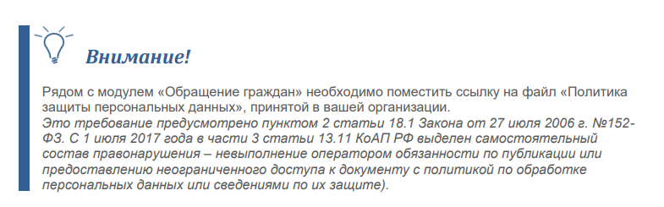
HTML ваш сайт будет выглядеть примерно так:
Форма обращения граждан будет корректно отображаться только после публикации.

Slide 26
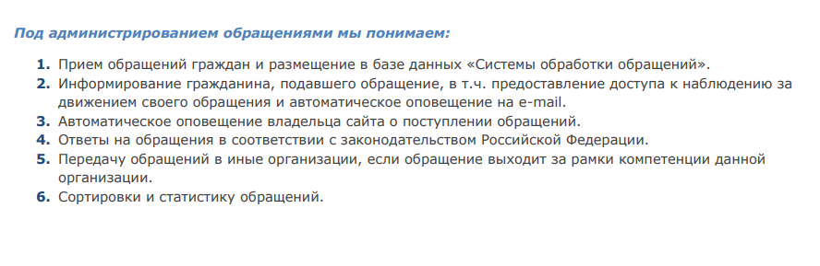
Администрирование обращений граждан

Slide 27
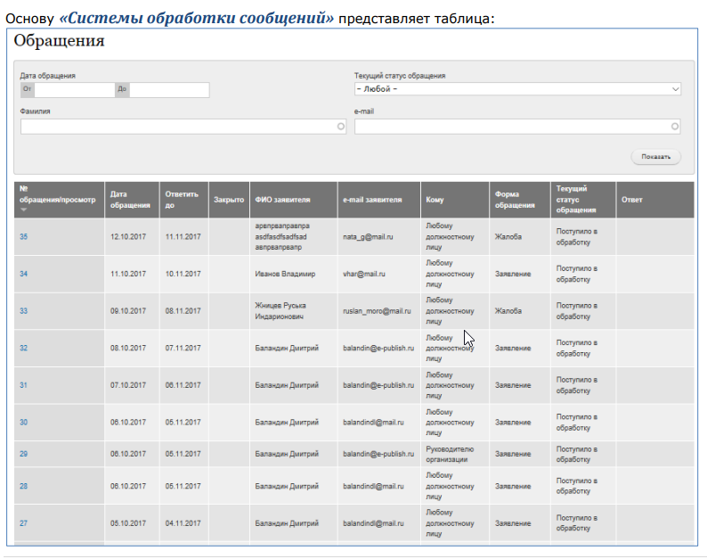
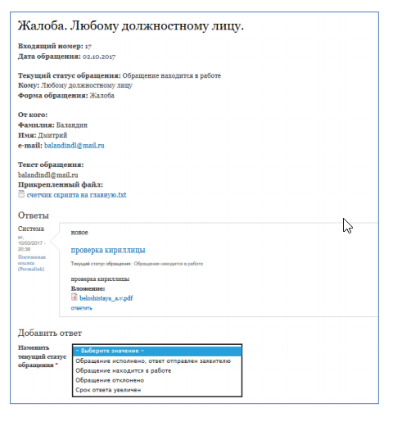

Система обработки обращений

Slide 28
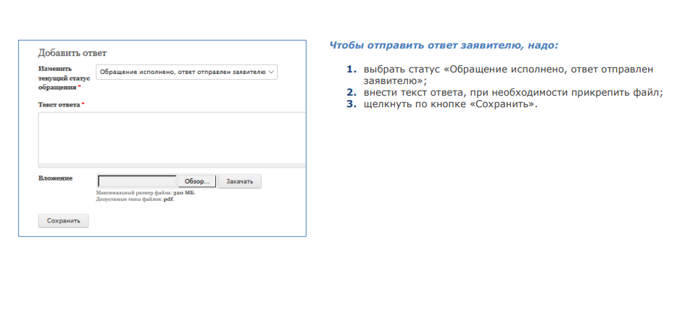

Slide 29
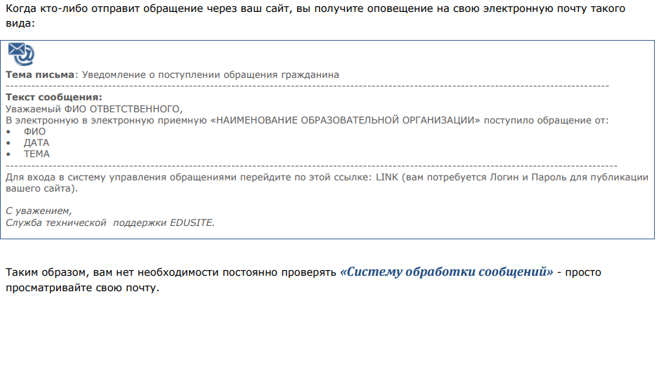
Оповещение о поступивших обращениях

Slide 30
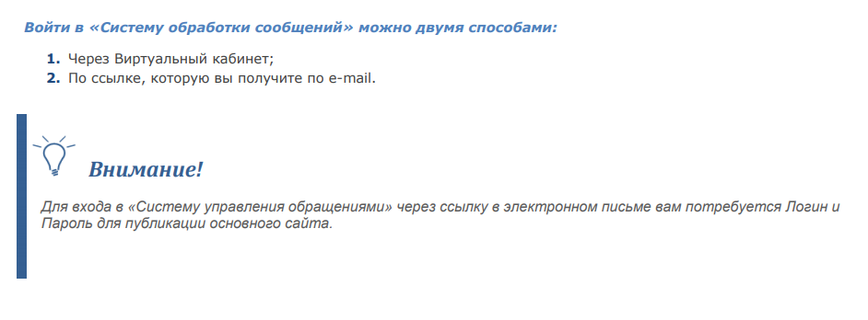
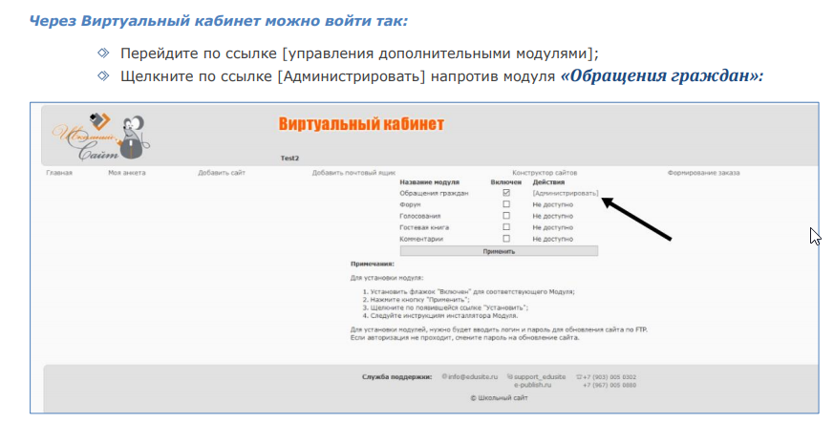

Slide 31
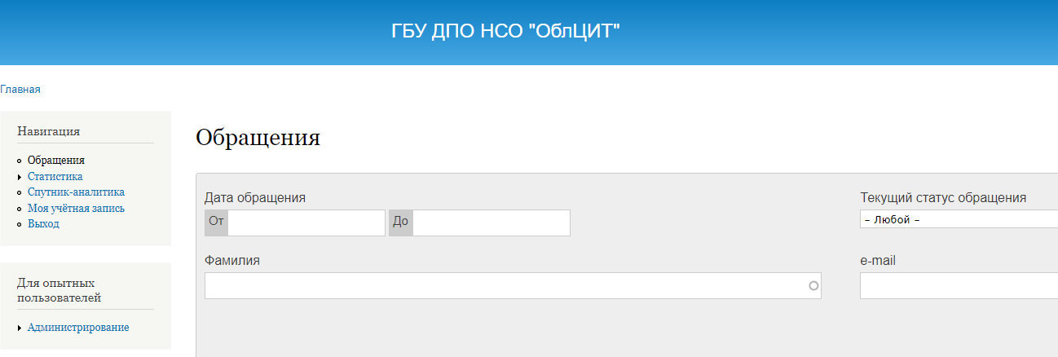
Вставка «Спутник/Аналитика»
Необходимость установки счетчика аналитической системы «Спутник» записана в Указе Президента Российской Федерации от 17.04.2017 г. № 171 «О мониторинге и анализе результатов рассмотрения обращений граждан и организаций»
В административной панели в меню слева выберем спутник-аналитика

Slide 32
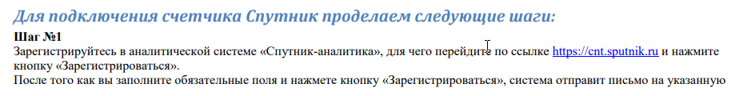
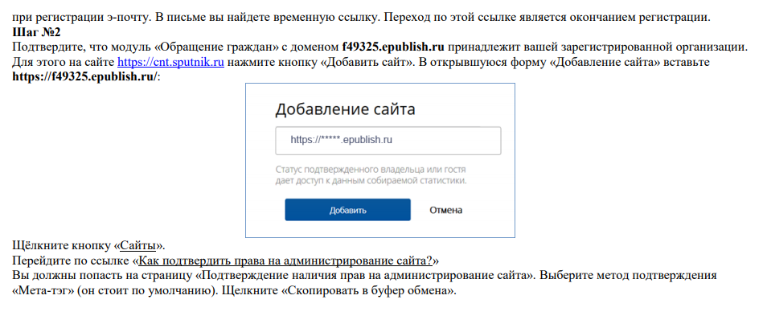

Slide 33
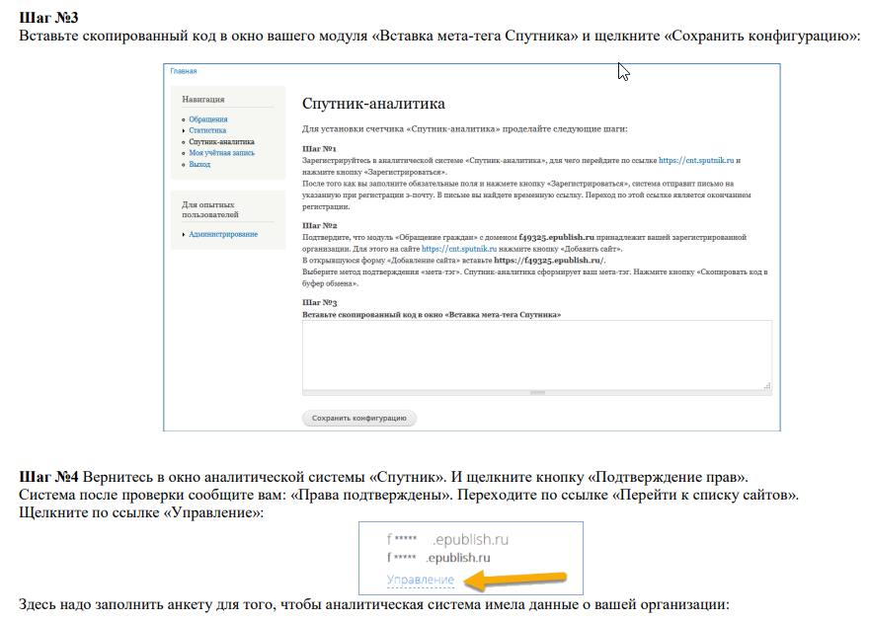

Slide 34
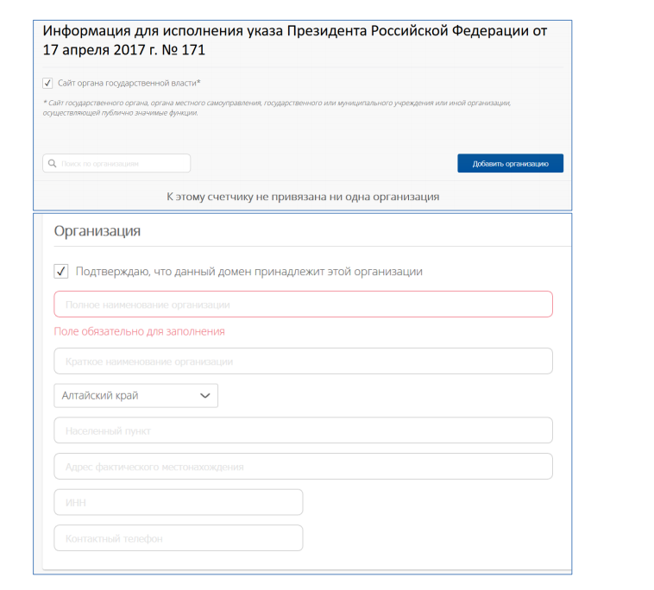

Slide 35
Модуль «Голосования»

Slide 36
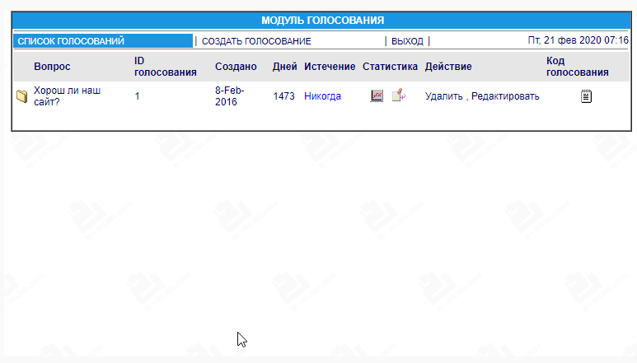
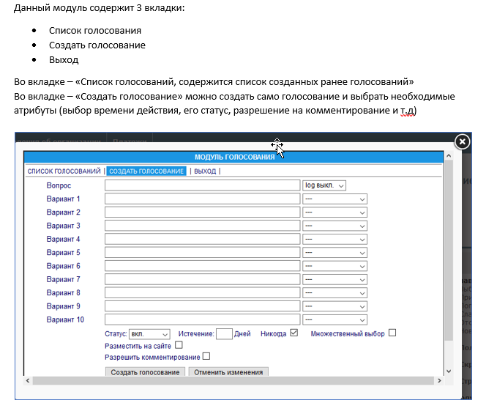
Модуль «Голосования»

Slide 37
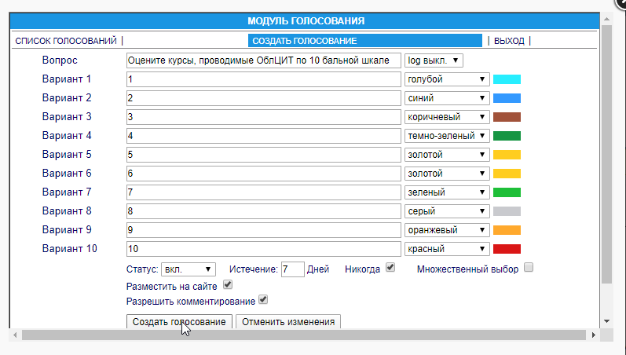
Нажимаем Создать голосование и публикуем в MagicSite

Slide 38
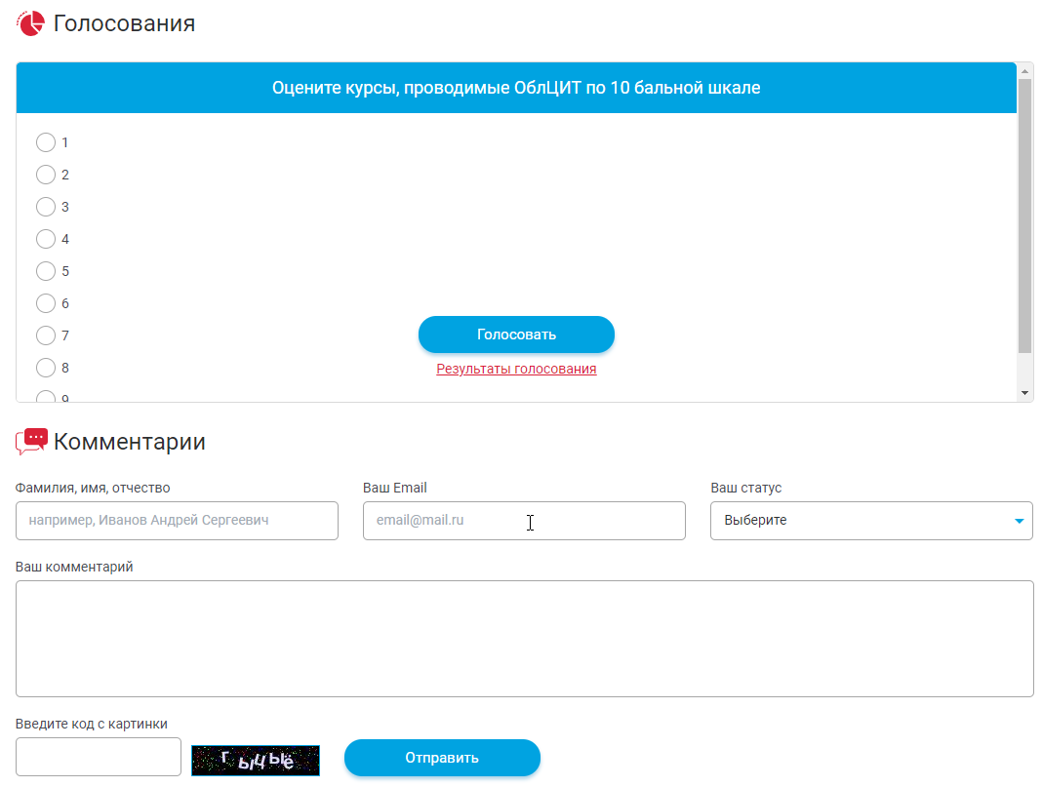

Slide 39
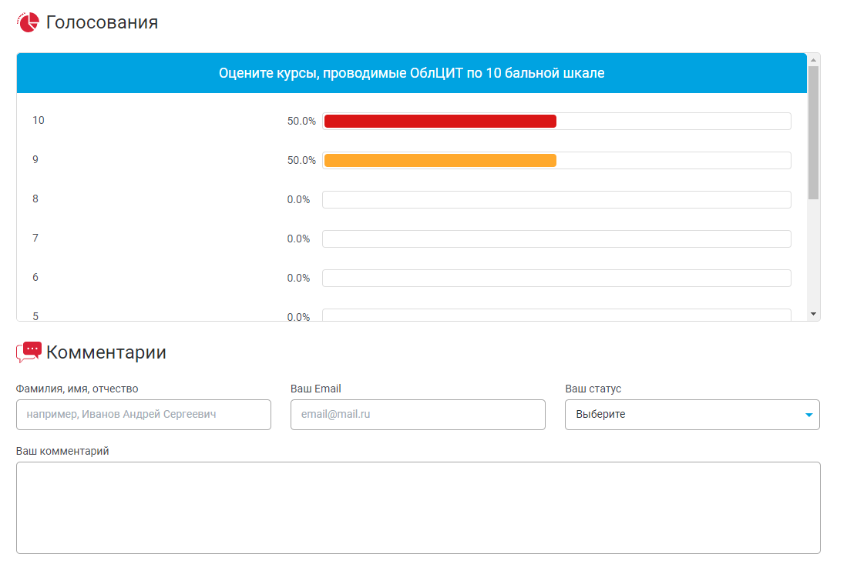

Slide 40
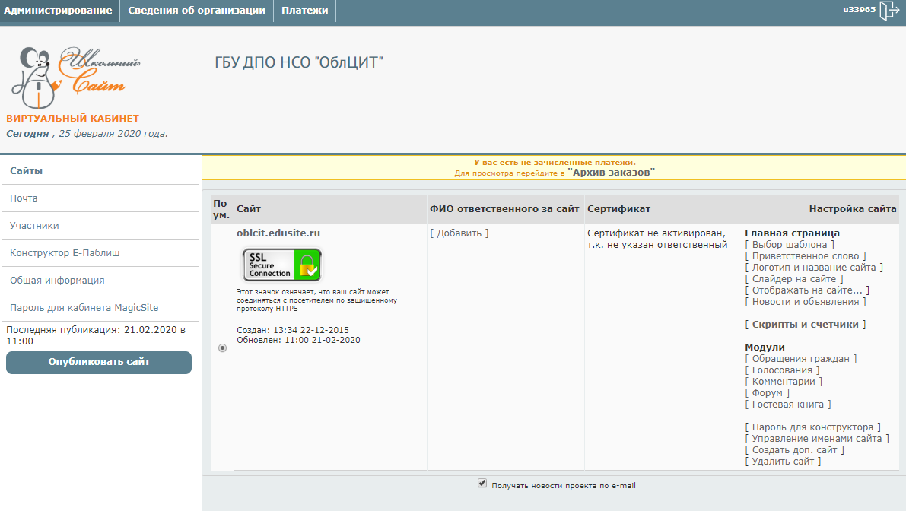
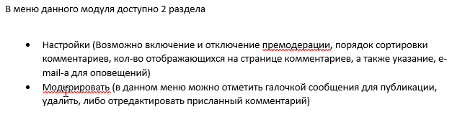
Модуль «Комментарии»

Slide 41
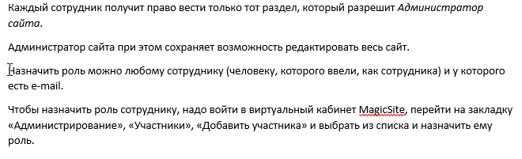
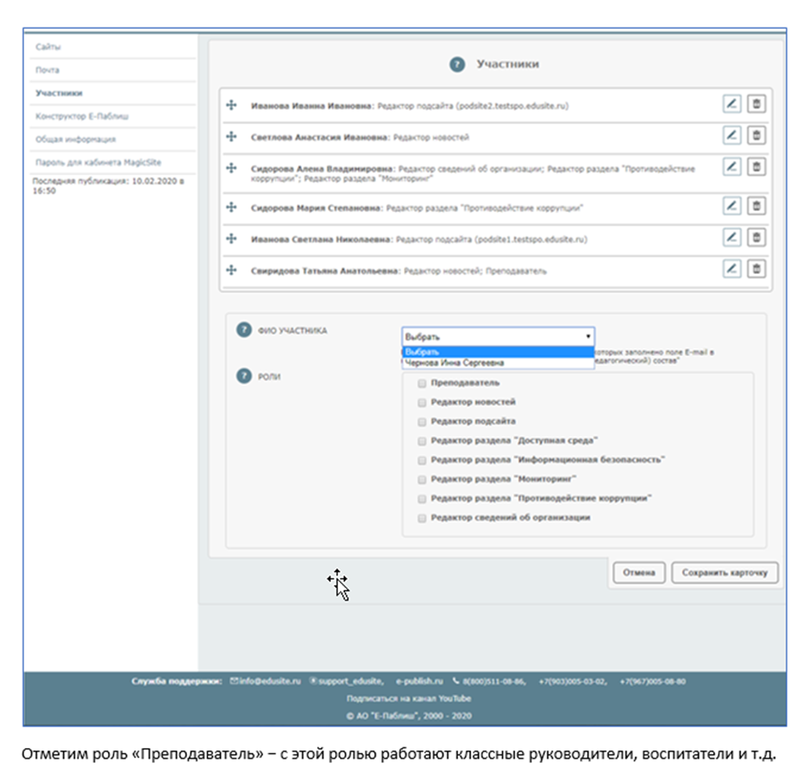

Коллективная работа в MagicSite
MagicSite позволяет распределить обязанности между сотрудниками
Выбрать роль:
Преподаватель;
Редактор новостей;
Редактор подсайта;
Редактор раздела «Доступная среда»;
Редактор отдела «Доступная среда»;
Редактор раздела «Мониторинг»;
Редактор раздела «Информационная безопасность»;
Редактор «Сведения об образовательной организации»

